Slide 1
계층적 loss 및 representation과 레이블 임베딩을 이용한
논문 문장 수사학적 분류 모델
국내 논문 문장 의미 태깅 모델 개발
INU_DILAB
강병하, 국희진, 김영화, 윤세휘
Notes:
안녕하세요. 인천대학교 데이터지능 연구실 팀입니다. 계층적 loss 및 representation과 레이블 임베딩을 이용한 논문 문장 수사학적 분류 모델, 발표 시작하도록 하겠습니다.

Slide 2
목차
1
프로젝트 개요
2
활용 데이터
3
모델 개발 방법
4
실험 및 평가
5
활용 계획 및 기대효과
Notes:
목차는 다음과 같습니다. 프로젝트 개요, 활용 데이터, 모델 개발 방법, 실험 및 평가, 활용 계획 및 기대효과의 순서로 발표를 진행하겠습니다

Slide 3
1. 프로젝트 개요
문제 정의
텍스트 분류 (Text Classification)
문장이나 문서를 사람이 정한 몇 가지 범주 중 어느 범주에 속하는지 분류하는 문제
감정 분류, 뉴스 분류 등
Art
분류 시스템
Dataset
Culture
Business
Notes:
자연어 처리의 주요 task 중 하나인 텍스트 분류는 문장 혹은 문서에 적절한 범주를 할당하는 작업을 말합니다.

Slide 4
1. 프로젝트 개요
문제 정의
과학기술 논문 내 문장들의 수사학적 카테고리 예측
계층적 카테고리 구조를 고려한 모델의 필요성
계층적 카테고리 구조의 경우, 카테고리간 불균형 문제 존재
상위/하위 카테고리간 관계 뿐만 아니라 같은 계층 사이의 관계 학습 필요
연구 목적
연구 방법
연구 결과
문제 정의
가설 설정
기술 정의
제안 방법
대상 데이터
데이터처리
이론/모형
성능/효과
후속연구
Notes:
저희 팀이 선택한 문제는 논문 내의 문장들의 수사학적 카테고리를 예측하는 AI 의미 태깅 모델을 개발하는 것입니다.
과학기술 논문 문장의 수사학적 카테고리는 그림과 같이 3개의 대분류와, 9개의 세부 분류로 나눠집니다.
이러한 계층적 카테고리 구조를 가지는 경우, 대부분 카테고리간 불균형 문제가 존재하고,
상위/하위 카테고리간의 관계 뿐만 아니라 같은 계층 카테고리간의 관계 학습이 필요하므로 계층적 구조를 반영할 수 있도록 모델을 설계해야 합니다.

Slide 5
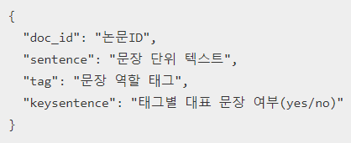
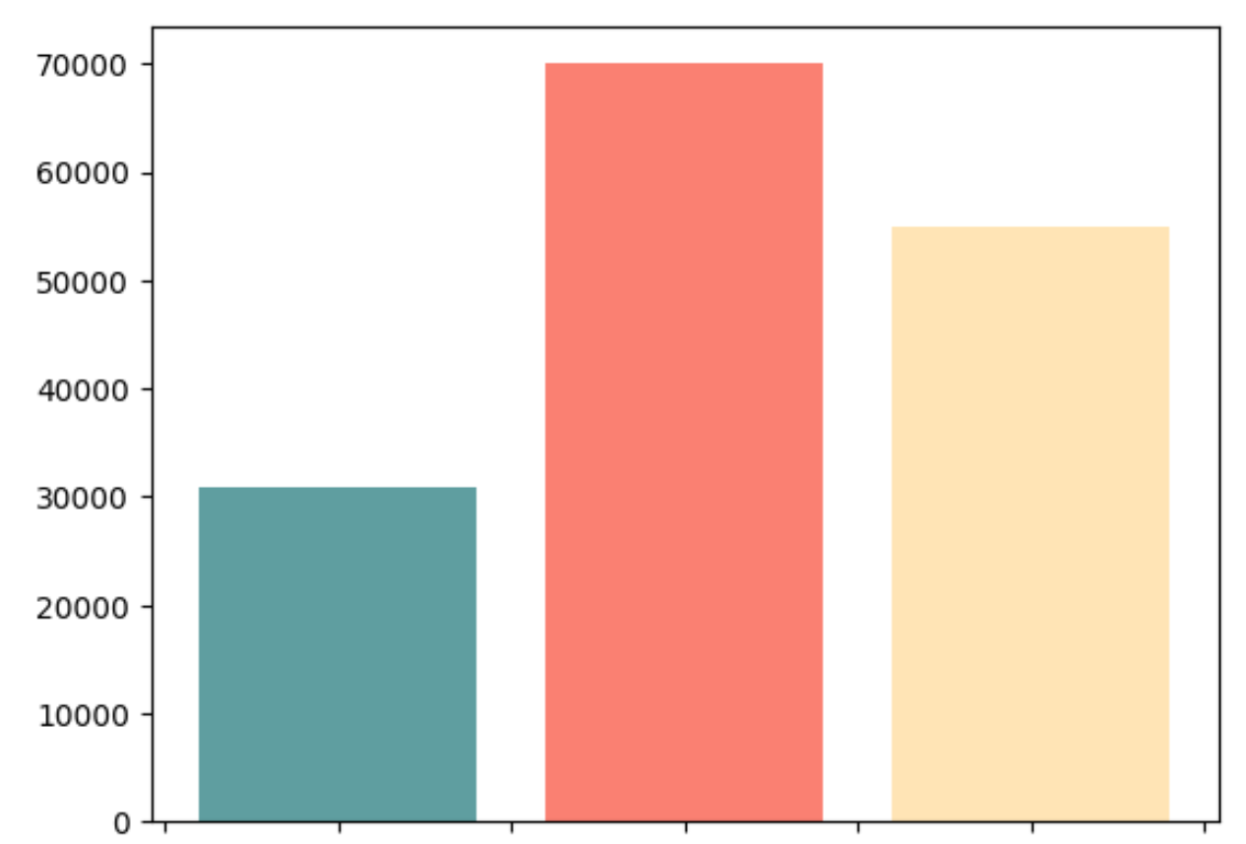
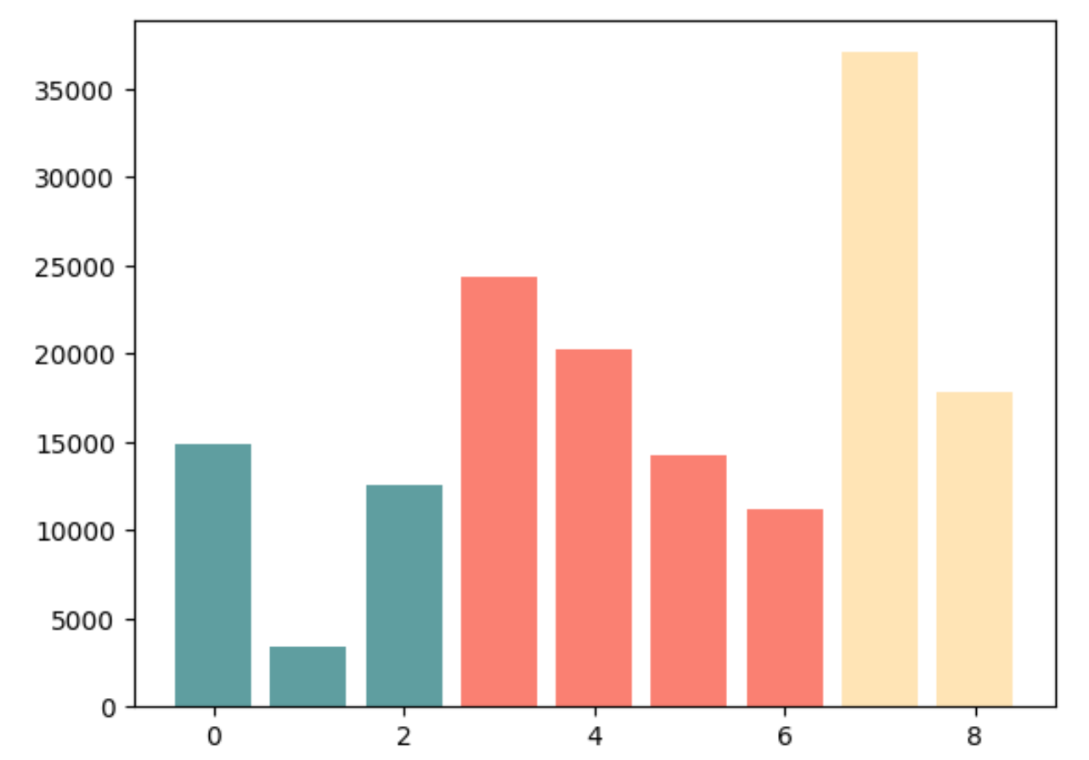
2. 활용 데이터
활용 데이터
국내 논문 문장 의미 태깅 데이터셋
별도의 전처리없이 원본 데이터 사용
문장: 155,740개
논문: 14,083건
⦁ 대분류
⦁ 세부분류
성능/효과
기술 정의
후속연구
문제 정의
제안 방법
가설 설정
대상 데이터
이론/모형
연구 방법 연구 결과 연구 목적
데이터 처리
Notes:
저희가 활용한 데이터는 한국과학기술정보연구원에서 제공한 국내 논문 문장 의미 태깅 데이터셋입니다. 이 데이터셋은 14,083건의 논문에 있는 155,740개의 문장으로 구성되어 있습니다. 저희는 별도의 전처리 없이 원본 데이터를 그대로 사용하였습니다. 그래프를 보시면 카테고리간 불균형이 존재함을 확인할 수 있습니다.

Slide 6
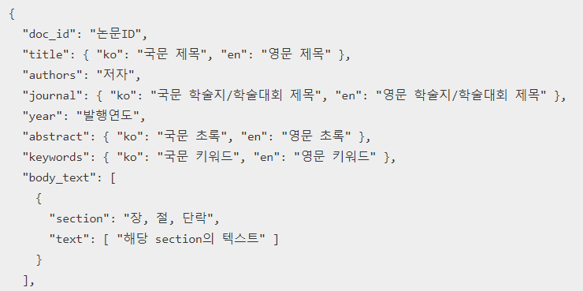

2. 활용 데이터
활용 데이터
국내 논문 전문 텍스트 데이터셋 (481,578개)
문장 의미 태깅 데이터셋에 포함된 논문의 “문장 단위 텍스트”와 “본문 텍스트”를 대조하여,
논문 내 문장의 상대적 위치와 섹션명을 가져와 추가 실험에 사용하였다.
예시) 0.9781 [SEP] 결론 [SEP] 문장
$$\text{논문} \text{내} \text{문장의} \text{상대적} \text{위치}=\frac{문장이 속한 섹션의 인덱스}{전체 섹션 수 }$$
<국내 논문 문장 의미 태깅 데이터셋>
<국내 논문 전문 텍스트데이터셋>
Notes:
또 추가적으로 한국과학기술정보연구원에서 제공한 국내 논문 전문 텍스트 데이터셋을 활용하였습니다. 총 481,578건의 논문으로 구성된 이 데이터셋에는 논문 ID와 섹션 단위로 데이터가 구성되어 있는데요.
저희는 논문 ID를 통해 전문 데이터셋에서 해당 문장이 포함된 섹션의 섹션명과 섹션 인덱스를 추가로 활용하였습니다.
섹션 인덱스의 경우 전체 논문 문장이 속한 섹션의 인덱스를 전체 섹션수로 나누어 논문 내에서 문장이 등장한 상대적 위치로 활용하였습니다.

Slide 7
3. 모델 개발 방법
제안 모델
계층적 loss, representation 및 레이블 임베딩을 활용한 수사학적 논문 문장 분류 모델
Hierarchical classification with hierarchical loss, representation and trainable label embedding
계층적 손실함수를 통한 카테고리 예측 및 계층 구조 학습
계층적 representation을 통한 대분류와 세부분류 사이 정보 공유
KorSciBERT와 Bi-LSTM을 활용한 레이블 임베딩
논문 전문 데이터셋의 섹션명과 논문 내 문장의 상대적 위치 활용
Notes:
저희가 제안하는 모델은 계층적 loss, representation 및 레이블 임베딩을 활용한 수사학적 논문 문장 분류 모델입니다.
저희 모델은 계층적 손실함수를 사용하여 계층 구조를 학습했다는 점,
계층적 representation을 통해 대분류와 세부분류 사이의 정보를 공유한다는 점,
KorSciBert와 Bi-LSTM을 활용한 레이블 임베딩을 사용했다는 점이 주요 특징입니다.
또 추가 실험으로 진행한 문장의 위치 정보를 활용하는 방법을 제안합니다.

Slide 8
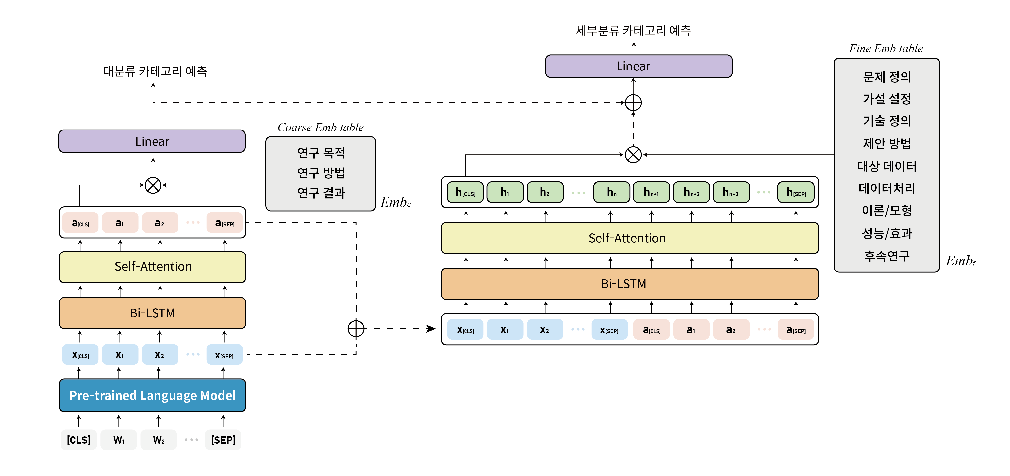
3. 모델 개발 방법
제안 모델
전체 모델 구조
y_{f}
y_{c}
Notes:
모델의 전체 구조는 다음과 같습니다. 대분류 카테고리를 예측하는 모델과 세부분류 카테고리를 예측하는 두 개의 모델을 유기적으로 결합하였습니다.
여기 회색으로 표시된 레이블 임베딩 테이블에 대해서 자세히 설명드리겠습니다.

Slide 9
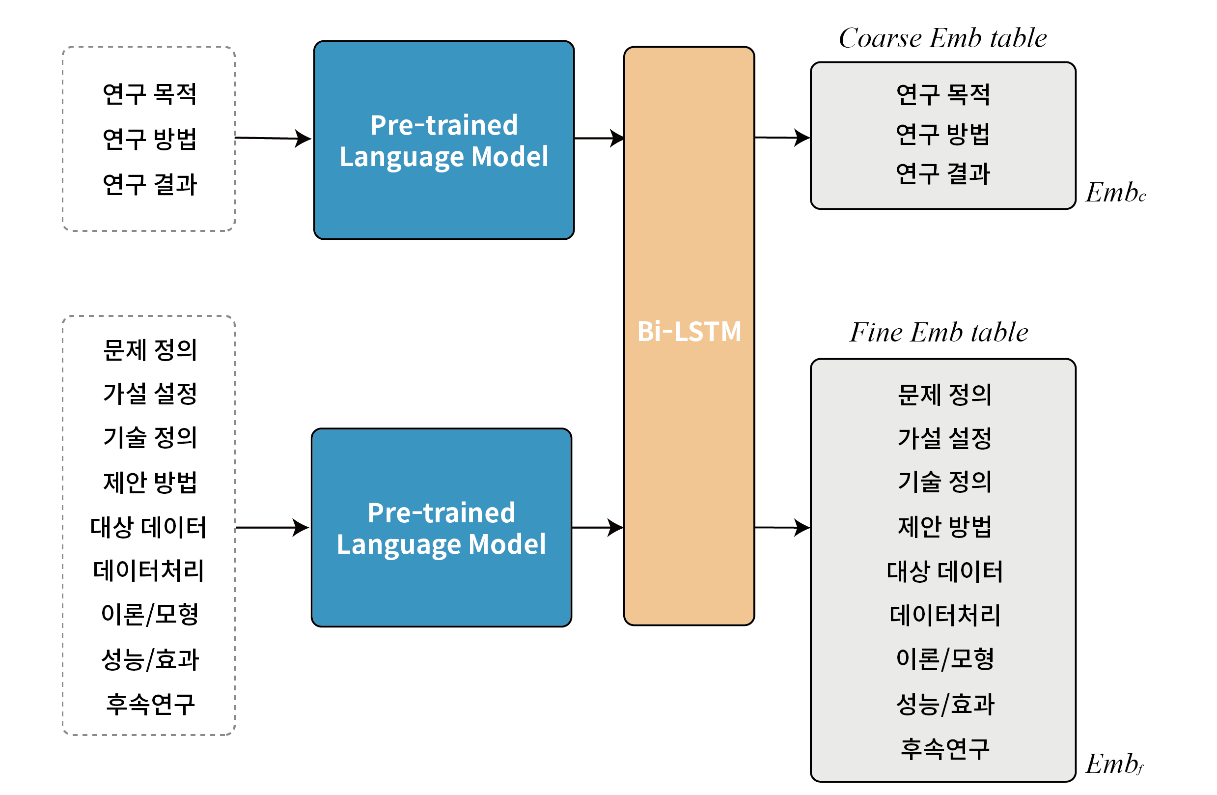
3. 모델 개발 방법
제안 모델
사전 학습 모델을 활용한 레이블 임베딩 테이블
사전 학습 언어모델(KorSciBERT)을 사용하여 레이블 임베딩 테이블 초기화
학습과 함께 파라미터 업데이트
Notes:
저희 모델은 사전 학습 언어 모델과 bi-lstm을 활용하여 직접 구성한 레이블 임베딩 테이블을 사용합니다.
레이블 텍스트들을 사전 학습 언어 모델(korSciBert)과 bi-LSTM에 통과시켜 얻은 출력값으로 레이블 임베딩 테이블을 초기화합니다.
이렇게 구성된 임베딩 테이블은 학습과정에서 지속적으로 업데이트 됩니다.

Slide 10
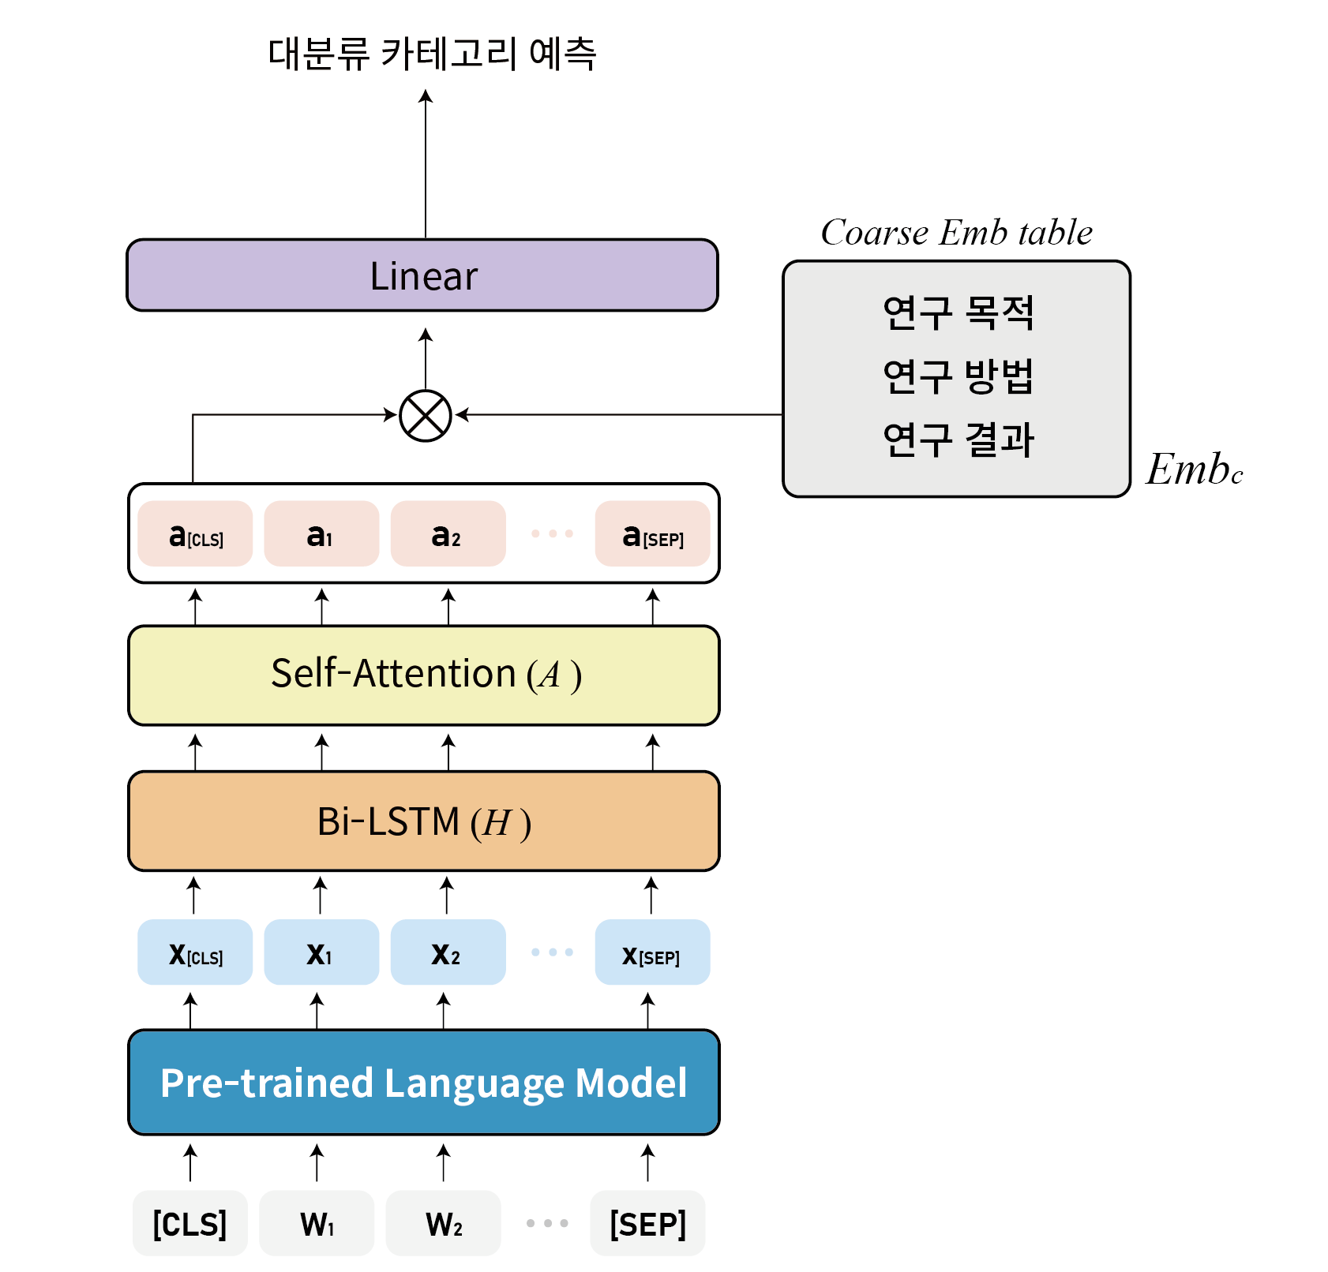
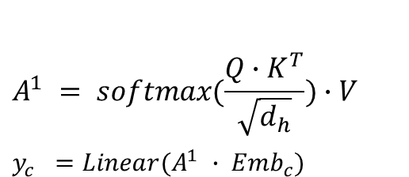
3. 모델 개발 방법
제안 모델
대분류 예측
y_{c}
KorSciBERT를 통한 논문 문장 학습
Bi-LSTM과 Self-attention을 통한 문장 내 중요 정보 포착
$$A^{1} = softmax(\frac{Q∙K^{T}}{\sqrt{d_{h}}})∙V$$
$$y_{c} =Linear(A^{1} ∙ {Emb}_{c})$$
₁
₁
Notes:
대분류 예측입니다. 우선 KorSciBERT를 통해 입력 문장을 임베딩하고 이를 Bi-LSTM과 Self-Attention을 거쳐 문장 내의 중요 정보를 더 잘 포착합니다. 출력값은 대분류 임베딩 테이블과 내적하여 최종적으로 대분류 카테고리를 예측합니다.

Slide 11
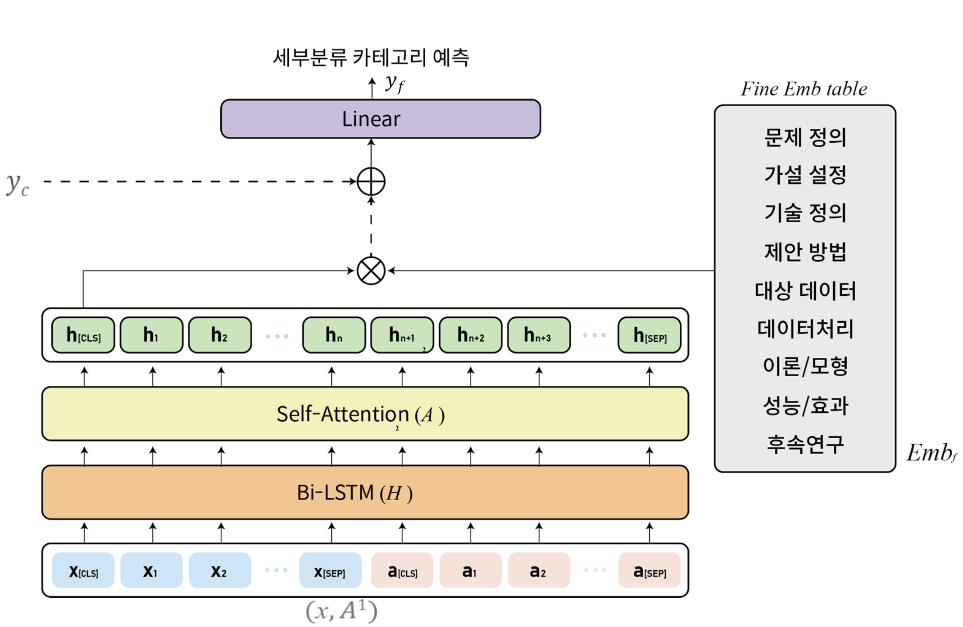

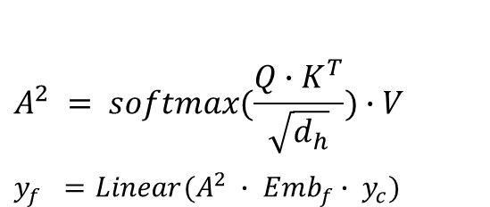
3. 모델 개발 방법
제안 모델
세부 분류 예측
계층적 representation 통한 information sharing
대분류 예측 정보를 세부분류 예측에 활용
$$A^{2} = softmax(\frac{Q∙K^{T}}{\sqrt{d_{h}}})∙V$$
$$y_{f} =Linear(A^{2} ∙ {Emb}_{f}∙ y_{c})$$
2
2
Notes:
세부분류도 대분류와 유사하게 진행됩니다. 다만, 이전에 계산한 대분류에 대한 representation과 KorSciBERT의 representation을 연결하여 세부분류 Bi-LSTM, self-attention을 통과시킵니다.
이 두 과정을 통해 같은 대분류를 갖는 세부 카테고리끼리 정보를 공유할 수 있고, 세부분류 예측 단계에서 대분류 레이블 정보도 참고 가능합니다

Slide 12
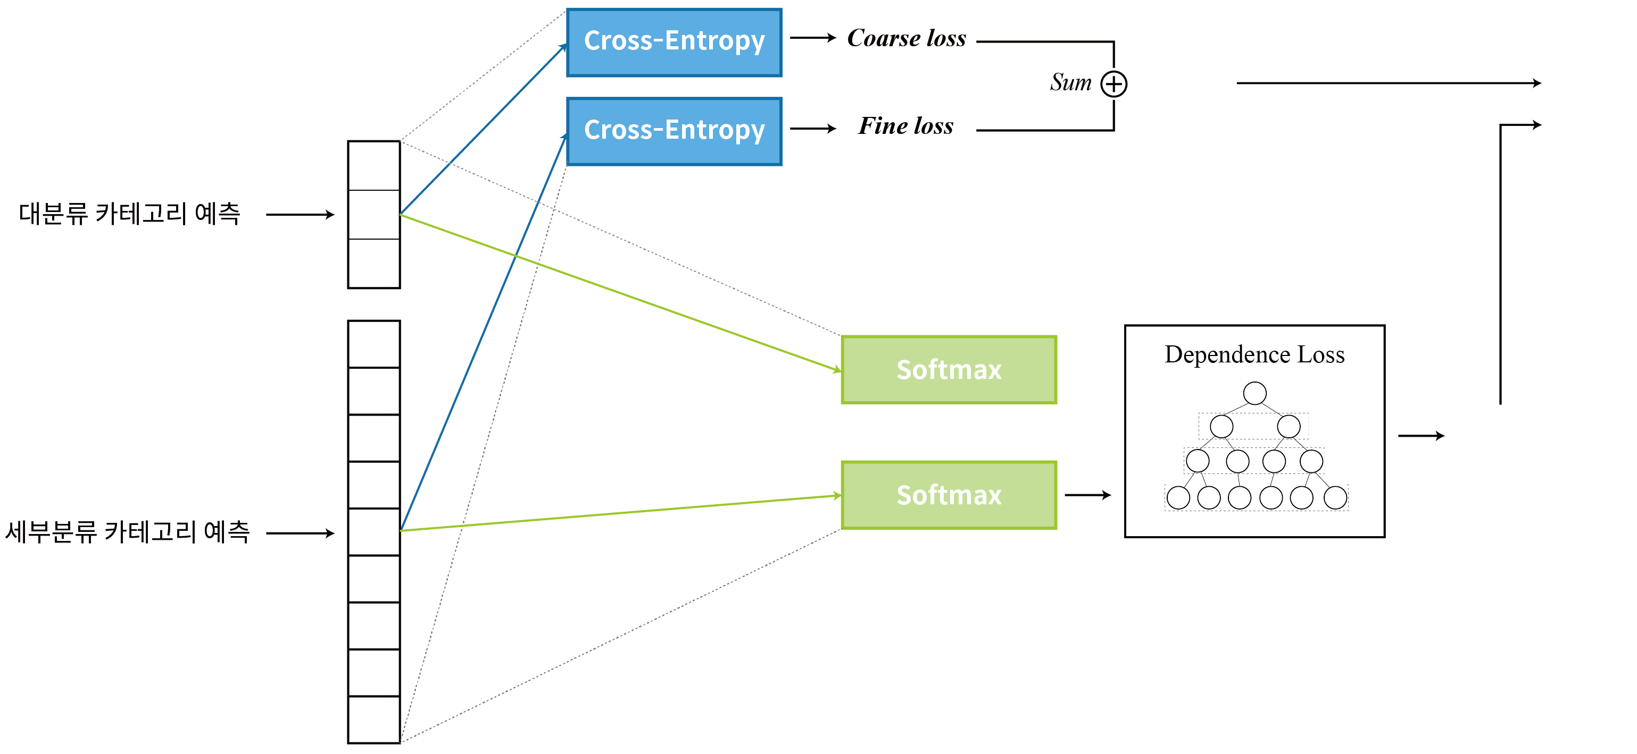
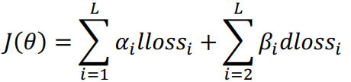


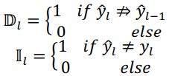
3. 모델 개발 방법
제안 모델
계층적 손실 함수
계층적 손실 함수를 통해 대분류 및 세부분류 예측 성능 향상
상위 카테고리와 하위 카테고리 사이의 구조 학습
Lloss
Total loss
Layer loss(Lloss)
Cross Entropy Loss
상위/하위 카테고리 예측값에 대한 손실값
Dependence loss(Dloss)
예측한 상위, 하위 카테고리가 서로 포함 관계가 아닌 경우 패널티 부여
Dloss
Deep Hierarchical Classification for Category Prediction in E-commerce System(ACL 2020 ECNLP3)
Notes:
저희는 대분류-세부분류의 계층적 구조를 학습시키기 위해 계층적 손실함수를 직접 설계하였습니다.
예측한 대분류, 세부분류 레이블이 서로 포함관계가 아닌 경우 패널티를 부여하는 Dependence loss와 대분류, 세부분류 각각의 CE인 layer loss 두 loss를 이용하여 Total Loss를 계산하도록 설계하였습니다.
이 계층적 손실함수를 통해 대분류-세부분류 사이의 계층적 구조를 학습하며 예측 성능을 보다 향상시킬 수 있습니다.

Slide 13
4. 실험 및 평가
실험
전체 | 155,739
훈련 검증 평가 | 140,166 7,787 7,787
데이터셋
국내 논문 문장 의미 태깅 데이터셋
총 155,739건의 데이터를 9 : 0.5 : 0.5 비율로 나누어 교차 검증 진행
Train | Dev | Test
Train : Dev : Test = 9 : 0.5 : 0.5
Notes:
저희는 kisti가 제공하는 국내 논문 문장 의미 태깅 데이터셋을 9:0.5:0.5의 비율로 나눠 cross validation을 진행하였습니다.

Slide 14
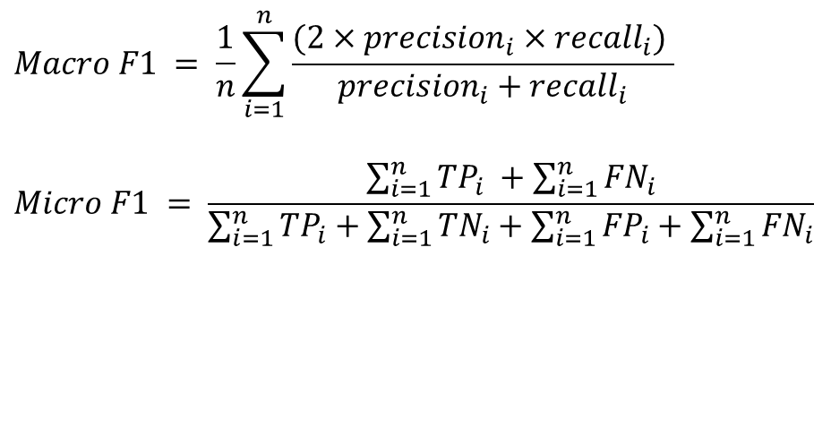
4. 실험 및 평가
성능 평가
평가 지표
$$Macro F1 = \frac{1}{n}\sum_{i=1}^{n}{\frac{(2×{precision}_{i}×{recall}_{i}) }{{precision}_{i}+{recall}_{i}}}$$
$$Micro F1 = \frac{\sum_{i=1}^{n}{{TP}_{i}} +\sum_{i=1}^{n}{{FN}_{i}}}{\sum_{i=1}^{n}{{TP}_{i}}+\sum_{i=1}^{n}{{TN}_{i}}+\sum_{i=1}^{n}{{FP}_{i}}+\sum_{i=1}^{n}{{FN}_{i}}}$$
 | Positive | Negative
Positive | True Positive | False Positive
Negative | False Negative | True Negative
Notes:
성능 평가 지표로는 문제에서 지정한대로 Macro F1과 Micro F1 스코어를 사용했습니다.

Slide 15
4. 실험 및 평가
성능 평가
Metric: F1-score
Baseline: 전년도 국내 논문 의미 태깅 수상작
PLM | 대분류 |  | 세부분류
 | macro F1 | micro F1 | macro F1 | micro F1
Baseline KorSciBERT | 96.02 | 95.51 | 89.95 | 89.81
Baseline KLUE roBERTa-base | 95.64 | 96.43 | 89.77 | 89.58
Our KorSciBERT | 95.56 | 96.10 | 90.51 | 90.30
Our KLUE roBERTa-base | 95.25 | 95.89 | 90.05 | 89.94
베이스라인 성능 결과는 전년도 논문 문장 의미 태깅 모델 개발 수상작 발표자료 내의 성능지표를 사용함.
Notes:
최종 결과입니다. 베이스라인 성능 결과는 전년도 수상작의 발표자료를 참고하였고, 학습 데이터셋이 동일하지 않기 때문에 정확한 비교가 이루어지지 않을 수 있음을 양해 부탁드립니다.
전년도 베이스라인에 비해 세부분류의 분류 성능은 거의 0.5에서 0.6가량 상승했음을 확인할 수 있습니다.

Slide 16
4. 실험 및 평가
성능 평가
섹션명과 논문 내 문장의 상대적 위치 활용 실험
PLM | 대분류 |  | 세부분류
 | macro F1 | micro F1 | macro F1 | micro F1
Our KorSciBERT | 95.56 | 96.10 | 90.51 | 90.30
KorSciBERT with section | 96.56 | 97.02 | 91.21 | 90.93
KorSciBERT with section, position | 96.61 | 97.04 | 91.59 | 91.31
Notes:
섹션명과 섹션 인덱스를 사용한 추가실험 결과입니다.
섹션명을 사용했을 경우 성능이 대체로 더 높고, 섹션명과 논문 내 문장의 상대적 위치를 함께 사용하였을 때 세부 분류에서 큰 성능향상을 보였습니다.

Slide 17
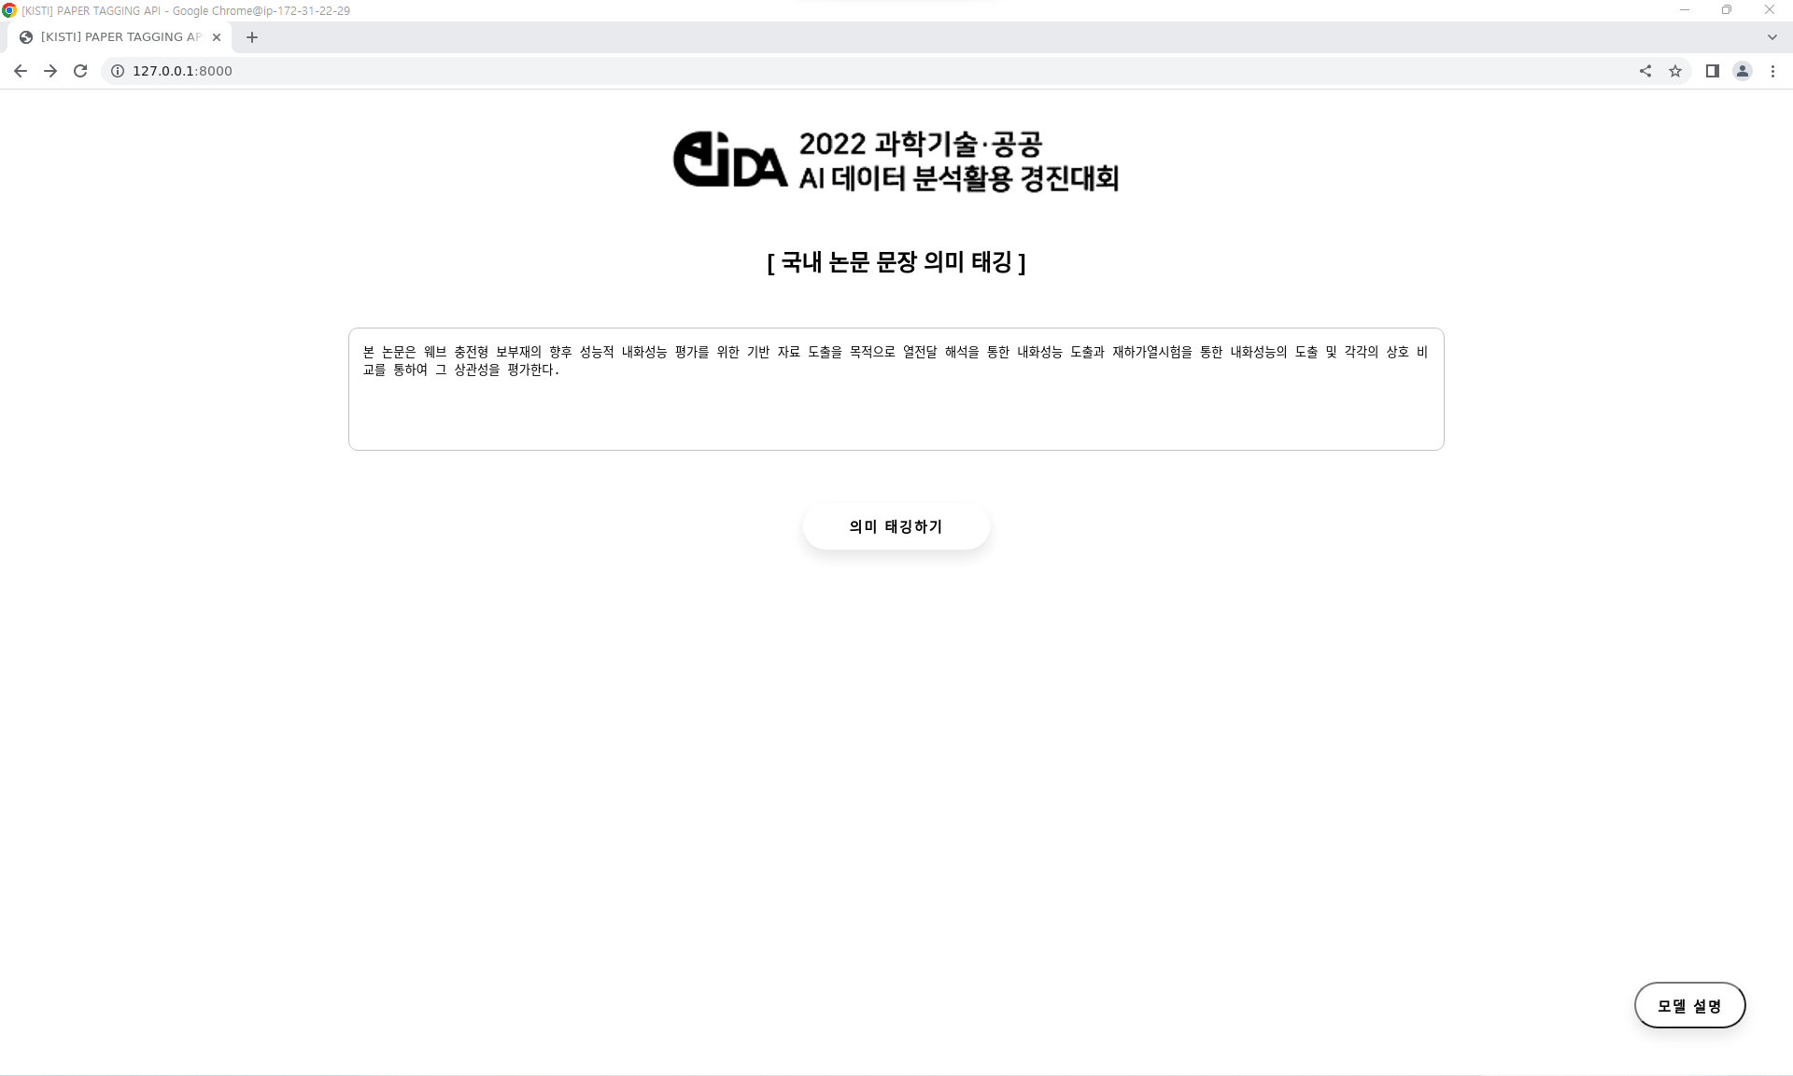
4. 실험 및 평가
웹페이지 구현
토큰별 어텐션 스코어 시각화를 통한 문장 분류의 근거 제공
Notes:
저희가 제안한 모델을 쉽게 활용할 수 있도록 웹페이지를 구현했습니다. 논문 문장을 입력하고 ‘의미 태깅하기’ 버튼을 누르면

Slide 18
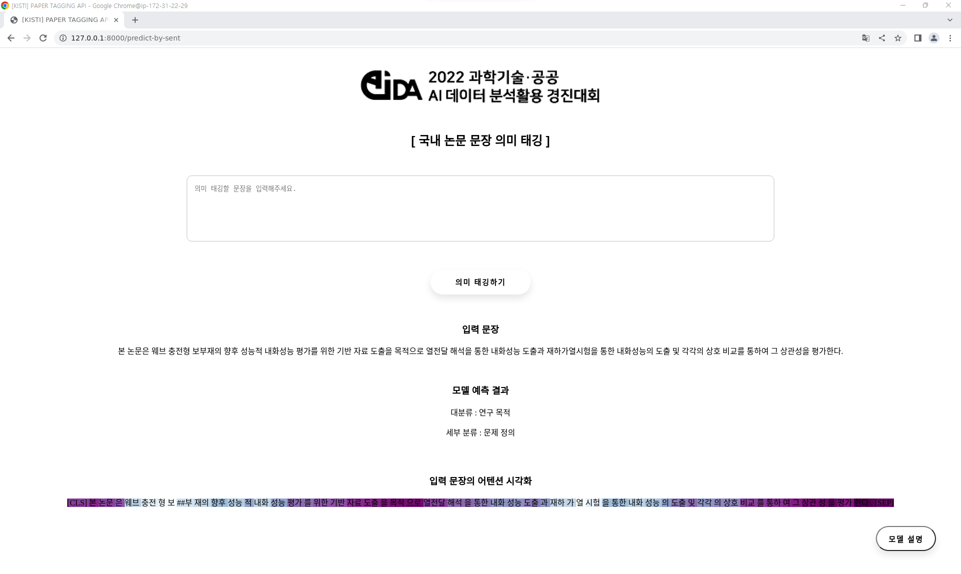
4. 실험 및 평가
웹페이지 구현
토큰별 어텐션 스코어 시각화를 통한 문장 분류의 근거 제공
모델 예측 결과
대분류 : 연구 목적
세부분류 : 문제 정의
목적으로
Notes:
다음과 같이 모델이 예측한 대분류와 세분분류 카테고리 확인하실 수 있습니다.
또한 저희가 추가로 구현한 기능은 바로 어텐션 시각화입니다. 모델이 카테고리를 예측하면서 더 높은 중요도를 부여한 단어에 대해서 더 짙은 색으로 나타내도록 하였습니다.
모델이 예측한 대분류 태그는 연구 목적인데 여기 ‘목적으로’라는 단어가 짙은 보라색으로 나타난 것을 확인할 수 있습니다.
이처럼 어텐션 시각화 기능을 통해 모델이 어떤 단어를 근거로 해당 카테고리로 분류를 했는지 한 눈에 알아볼 수 있도록 하였습니다.

Slide 19
4. 실험 및 평가
웹페이지 구현
토큰별 어텐션 스코어 시각화를 통한 문장 분류의 근거 제공
세부분류 예측에 대한 representation 사용
대분류에 대한 정보와 세부분류에 대한 정보를 모두 담고 있는 representation
Notes:
어텐션 시각화를 구현하기 위해 세부분류 예측에서 self-Attention을 거친 representation을 사용하였습니다.

Slide 20
4. 실험 및 평가
결론
대분류/세부분류의 계층적 구조를 고려한 모델
문장에 대한 representation을 구하고 대분류 예측 정보를 세부분류 예측에 사용
계층적 손실 함수를 통해 카테고리의 계층형 구조 학습
KorSciBERT와 Bi-LSTM을 활용한 레이블 임베딩
KorSciBERT를 사용하여 레이블 임베딩 테이블 초기화
Bi-LSTM을 통해 임베딩 테이블 파라미터 업데이트
문장의 위치 정보(섹션의 상대적 위치 + 섹션명)를 활용
논문 전문 데이터셋에서 해당하는 문장에 대한 섹션명을 가져옴
해당 섹션의 상대적인 위치를 실숫값으로 나타낸 후 사용함
문장 분류 성능 향상에 도움을 줌
Notes:
결론입니다.
저희는 대분류-세부분류의 계층적 구조를 고려한 모델을 개발하였으며
PLM과 LSTM을 활용한 레이블 임베딩을 사용하였습니다.
또한 문장의 위치 정보를 추가적으로 사용하는 것이 분류 성능 향상에 기여한다는 점을 확인했습니다.

Slide 21
5. 활용 계획 및 기대효과
활용계획 및 기대효과
논문 정보의 효율적 검색, 주요 문장 추출, 논문 요약, 트렌드 분석, 저자의 의도 파악 등 다양한 태스크에서 활용 가능
사용자는 웹에서 제공되는 어텐션 시각화를 통해 분류의 근거를 확인할 수 있음
계층적 카테고리가 주를 이루는 e-commerce와 같은 여러 영역에서 범용적으로 활용 가능
Notes:
저희가 제안하는 모델을 활용하여 논문 정보의 효율적 검색, 주요 문장 추출, 논문 요약, 트렌드 분석 등 다양한 태크스에 적용할 수 있습니다.
또한 웹에서 제공하는 어텐션 시각화 기능을 통해 모델의 분류 근거를 이해할 수 있습니다.
또한 계층형 카테고리 구조를 가지는 다양한 영역에서 범용적으로 활용이 가능합니다.

Slide 22
5. 활용 계획 및 기대효과
향후 연구
기계적 논문 생성 연구 분야로 확장 가능
논문 문장 의미 태깅을 통해 생성되는 텍스트가 특정 주제를 벗어나지 않도록 제어함으로써 생성 성능을 향상시킬 수 있다.
문맥 기반 의미 태깅 모델은 실제 논문의 구성을 잘 반영하는 논문 생성 연구 분야에 활용 가능할 것으로 기대
논문은 제한적인 구성을 따르므로 논문의 각 문장을 태깅하면 의미 태그들의 등장 패턴 파악 가능
이를 바탕으로 다음에 등장할 문장의 의미 태그 예측이 가능하다면, 예측한 태그의 범주 내에서 다음 문장을 생성하도록 제한을 가할 수 있을 것으로 기대
Notes:
저희가 진행한 프로젝트는 향후 기계적 논문 생성 연구 분야로 확장 가능합니다. 의미 태깅 모델을 통해 의미 태그들의 등장 패턴을 파악하여 다음에 등장할 의미 태그를 예측할 수 있다면, 예측한 태그를 다음 문장의 control condition으로 활용할 수 있습니다. 이를 통해 논문의 형식을 잘 준수하는 텍스트 생성이 가능할 것으로 기대됩니다.

Slide 23
시연

Slide 24
Q&A

Slide 25
감사합니다.

Slide 26
참고자료
Gao, Dehong, et al. "Deep hierarchical classification for category prediction in E-commerce system." arXiv preprint arXiv:2005.06692 (2020).
Miyazaki, Taro, et al. "Label embedding using hierarchical structure of labels for twitter classification." Proceedings of the 2019 Conference on Empirical Methods in Natural Language Processing and the 9th International Joint Conference on Natural Language Processing (EMNLP-IJCNLP). 2019.
김담린, 박성식, and 김학수. "계층적 다중 레이블 임베딩을 이용한 논문 문장 수사학적 분류 모델." 한국정보과학회 학술발표논문집 (2022): 401-403.
전년도 베이스라인
https://aida.kisti.re.kr/data/8d0fd6f4-4bf9-47ae-bd71-7d41f01ad9a6/gallery/17

